Slide 1

Patrones estructurales: de comportamiento
Esta vez, y por último, vamos a ver 2 ejemplos de patrónes estructurales:
empezemos.

Slide 2

Patrón: Template
El patrón template, define la estructura de un algoritmo en una clase base, pero permite que las subclases sobrescriban pasos específicos del algoritmo sin cambiar su estructura.
Escribamos un ejemplo usando recetas de cocina como ejemplo. Vayamos al código.

Slide 3

Patrón Template
Template facilita la reutilización del código y la extensión de algoritmos al permitir que las subclases modifiquen ciertos pasos según sea necesario.
Aplicamos este patrón cuando
tengamos un algoritmo o proceso
común entre muchos objetos,
esto sirve para evitar código
duplicado, reducir complejidad,
y forzar la obediencia a la
estructura.

Slide 4
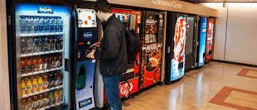
Patrón: State
El patrón de diseño State es un patrón de comportamiento que permite a un objeto alterar su comportamiento cuando su estado interno cambia.
Veamos un ejemplo con una maquina dispenser de productos:
Vayamos al código.

Slide 5
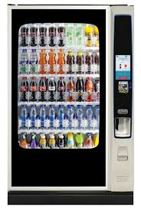
Patrón State: entonces?
Este patrón se utiliza cuando el comportamiento de un objeto debe depender de su estado actual, y este estado puede cambiar durante la ejecución del programa. Este patrón es útil cuando se tiene un objeto con un comportamiento complejo que varía según su estado, y se busca evitar un gran número de condicionales en el código.

Slide 6

Eso fue todo!

